Slide 1



Trò chơi: Cầu thủ tài ba

Slide 2
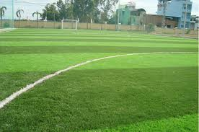




Vào!
1
2
3
0
4
10
5
9
6
7
8
6 + 5 = ?
a. 12
b. 13
c. 11
d. 10

Slide 3
Vào!
1
2
3
0
4
10
5
9
6
7
8
9 + 6 = ?
a. 17
b. 16
c. 14
d. 15

Slide 4
Vào!
1
2
3
0
4
10
5
9
6
7
8
7 + 4 = ?
a.11
b.12
c.14
d.13

Slide 6

1
Số?
+ | 4 | 7 | 6 | 8 | 5 | 7
 | 8 | 6 | 9 | 4 | 6 | 5
 | 12 | ? | ? | ? | ? | ?
13
15
12
11
12

Slide 7
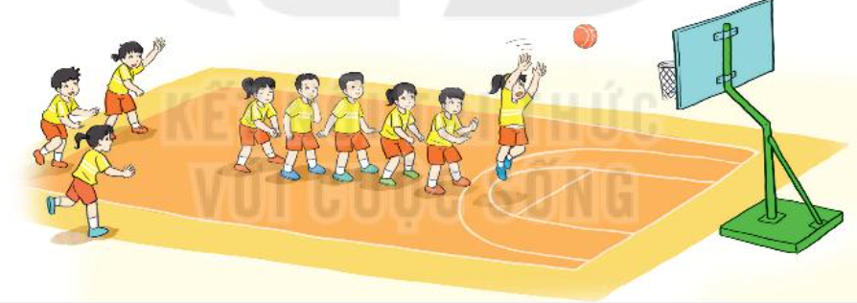
2
Có 6 bạn đang chơi bóng rổ, sau đó thêm 3 bạn chạy đến cùng chơi. Hỏi lúc đó có tất cả bao nhiêu bạn chơi bóng rổ?

Slide 8
GỢI Ý:
- Giải thích cách làm.
- Cách viết lời giải.
- Những điều cần lưu ý khi làm bài 2.

Slide 9
2
Có 6 bạn đang chơi bóng rổ, sau đó thêm 3 bạn chạy đến cùng chơi. Hỏi lúc đó có tất cả bao nhiêu bạn chơi bóng rổ?

Slide 10

3
Dưới hồ nước có 15 con cá sấu, sau đó có 3 con lên bờ. Hỏi còn lại bao nhiêu con cá sấu ở dưới hồ nước?

Slide 11
Trò chơi: Bắt vịt

Slide 12


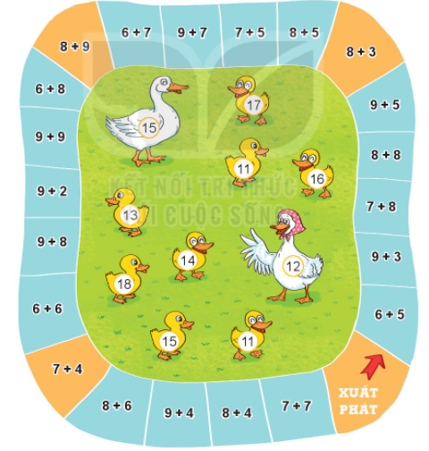
BẮT VỊT
Cách chơi:
Chơi theo nhóm.
Người chơi bắt đầu từ ô Xuất phát. Khi đến lượt, người chơi gieo xúc xắc. Đếm số chấm ở mặt trên xúc xắc rồi di chuyển số ô bằng số chấm đó. Nêu kết quả phép tính tại ô đi đến rồi bắt một con vịt ghi số bằng kết quả đó.
Trò chơi kết thúc khi bắt được 5 con vịt.

Slide 13

















Kính chúc các thầy, cô mạnh khỏe, hạnh phúc!

